Slide 1
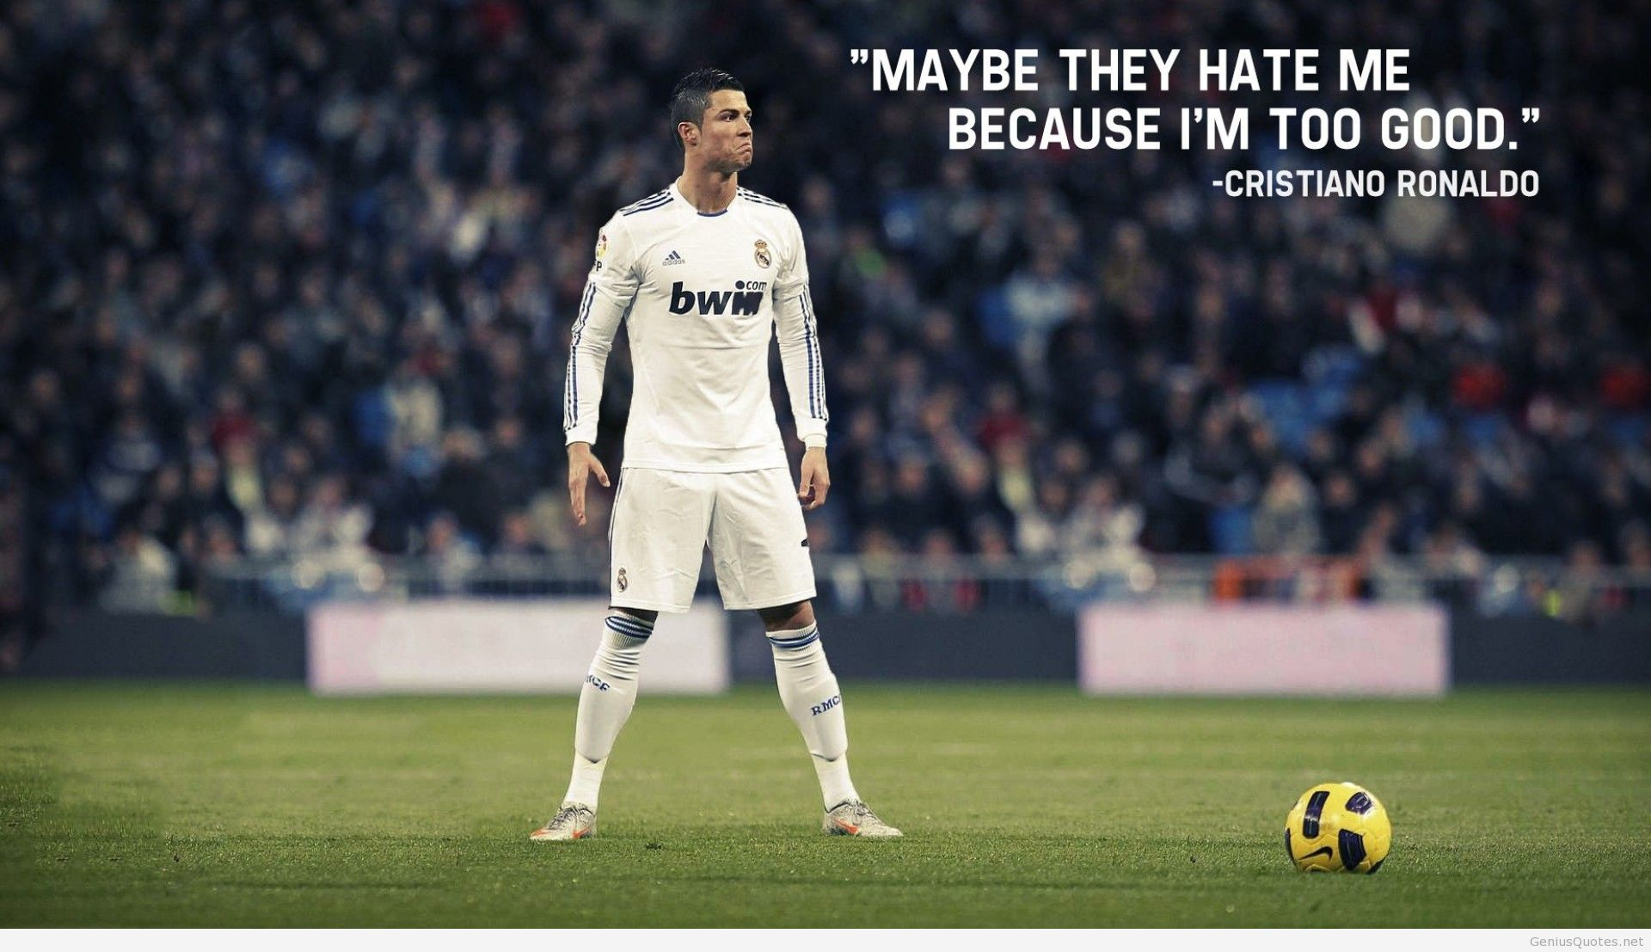
NAJDRAŽI NOGOMETAŠ
Lorena Marić 7.c

Slide 2
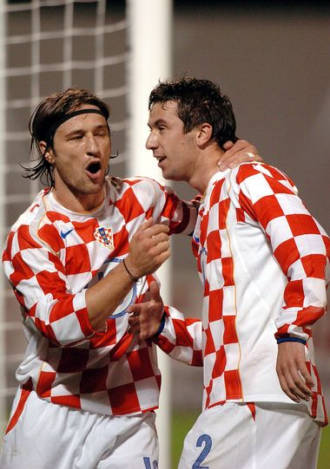
Pitala sam učenike 7.c razreda koji od ovih 10 nogometaša im je najdraži:
Christiano Ronaldo
Lionel Messi
Paul Labile Pogba
Wayne Rooney
Zlatan Ibrahimović
Marko Pjaca
Ivan Perišić
Luka Modrić
Dario Srna
Mario Mandžukić

Slide 3
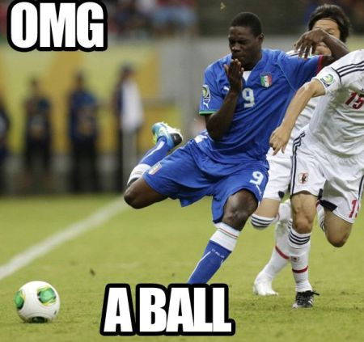
1. Christiano Ronaldo
- Beata Mučić
3. Paul Labile Pogba
Marko Srića
Max Galić
Tara Kapuralić
Tea Kos-Šrajbek
Jona Tomić
Lorena Marić
Jan Jedvaj
Anja Blažević
Nika Borović
2. Lionel Messi
Juraj Čižić
Karlo Cavor
Vito Škrinjarić
Noa Lampić
Mihael Grgić
Mila Ćurko
6. Marko Pjaca
- Fran Vrančić
- Patricia Jelinić

Slide 4
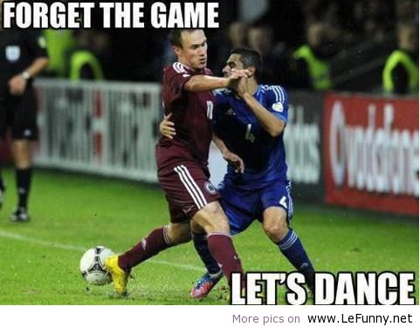
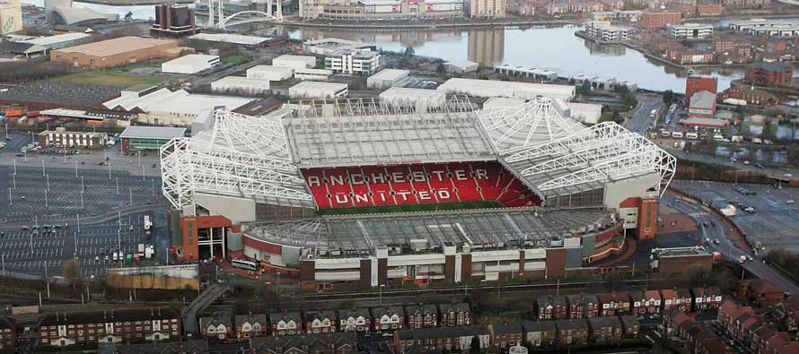
7. Ivan Perišić
- Mirta Novak
8. Luka Modrić
Janko Sobota
Lovro Zovko
Roberta Prpić
Livia Puškar
Patrik Bručić

Slide 6
Paul Labile Pogba
Paul Labile Pogba rođen je 15. Ožujka 1993. u Francuskoj.
Svoju karijeru započeo je 2009. u Manchester Unitedu, no 2012. pridružio se talijanskom klubu Juventusu, kojemu je pomogao osvojiti više od osam naslova.

Slide 7
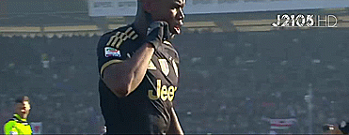
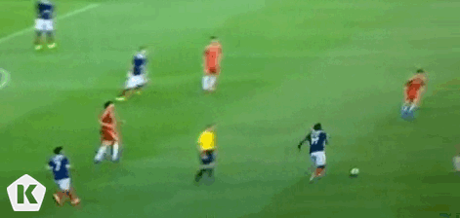
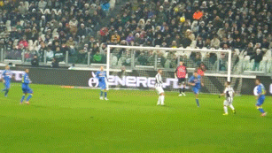
Paul Pogba je u Premijer ligi zabio 2 gola, a u Europskom Prvenstvu 1.
Igrajući kao veznik, u svom životu zabio je preko 60 golova od kojih su 27 bili penali. Poznat je po svojem dribljanju i visokim loptama.

Slide 8
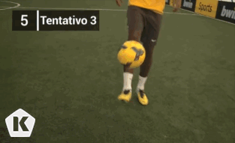
Relativna frekvencija
Ronaldo | Messi | Pogba | Pjaca | Perišić | Modrić
1 | 6 | 9 | 2 | 1 | 5
1/24=1:24 | 6/24=6:24 | 9/24=9:24 | 2/24=2:24 | 1/24=1:24 | 5/24=5:24
0.042 | 0.25 | 0.375 | 0.083 | 0.042 | 0.208
0.042+0.25+0.375+0.083+0.042+0.208=1
Ako je zbroj relativnih frekvencija 1, znamo da smo zadatak točno riješili.

Slide 9
